Slide 1
A.I.M
Студенты II курса
Яндекс Лицея
Опарин Григорий
Элькинсон Максим

Slide 2
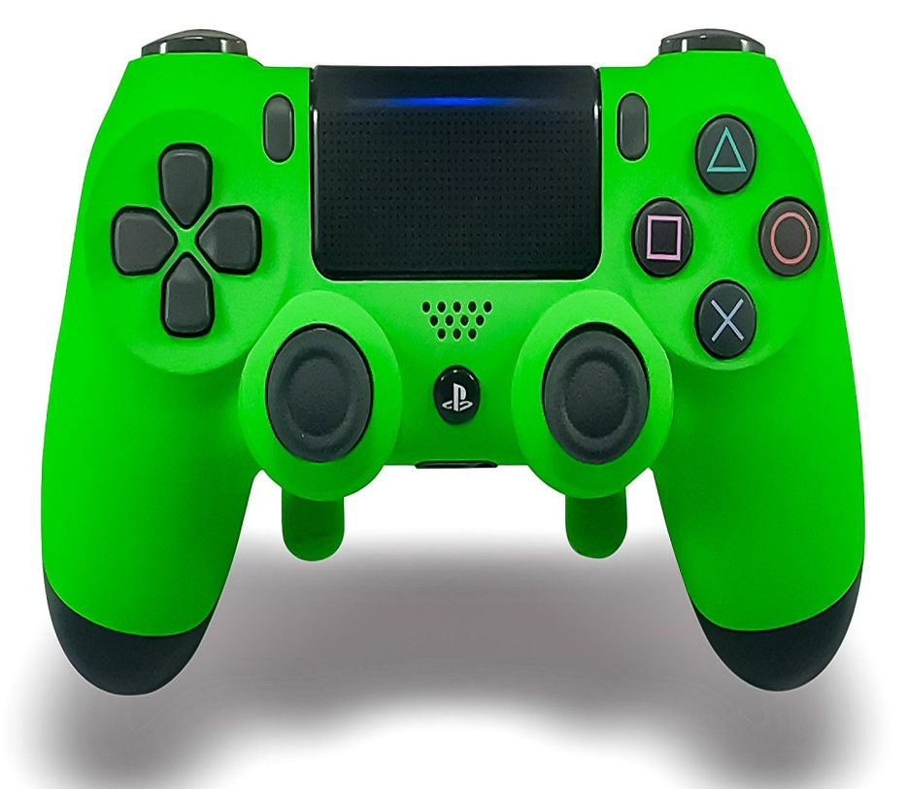

Идея проекта

Slide 3
Состав игры
Объяснение сути игры
Игрок выиграл
Да
Игра
Оповещение о победе и переход к следующей игре
Нет
Оповещение о проигрыше

Slide 4
Классы и функции
GameStage
Speech
Button

Slide 5



Модули
Random
Pygame
Sys, os

Slide 6
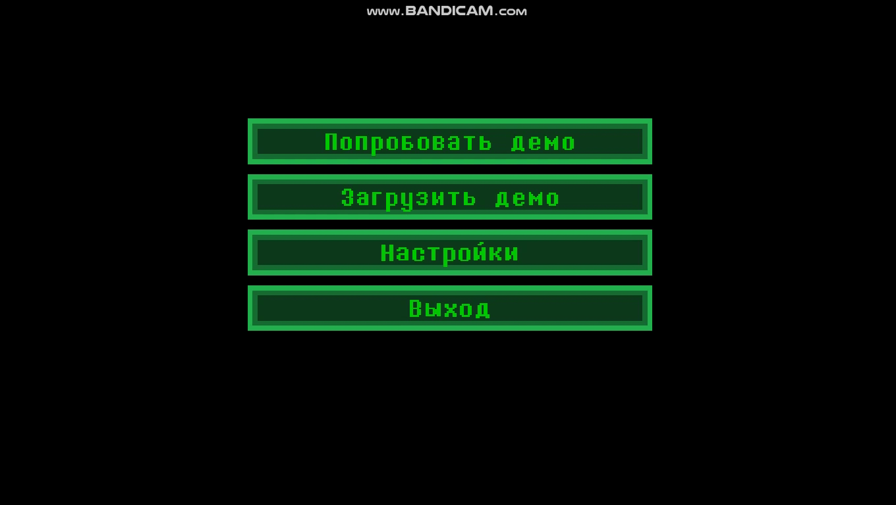
Результат

Slide 7

Планы

Slide 8
Спасибо за внимание

